Slide 1
Mảng
Bài 7

Slide 2
Mục tiêu của bài học
Các phần tử của mảng và các chỉ số
Khai báo mảng
Cách quản lý mảng trong C
Cách khởi tạo mảng
Tìm hiểu chuỗi / mảng ký tự
Tìm hiểu mảng hai chiều
Cách khởi tạo mảng hai chiều
Elementary Programming with C/Session 7/ Slide <number> of 21

Slide 3
Thinking…
In this program, game scores for four individuals are read in and they are printed in reverse order. Imagine how much more we have to repeat the monotonous steps if scores are in thousands. Just reading and writing like that would take thousand lines let alone doing other processing, such as finding the highest score.
Example :
#include <stdio.h>
    void main()
    {
    float score1, score2, score3, score4;
    printf("Enter four floats: \n");
    scanf_s("%f", &score1);
    scanf_s("%f”", &score2);
    scanf_s("%f", &score3);
    scanf_s("%f", &score4);
    printf("The scores in reverse order are: \n");
    printf("%.2f\n", score4);
    printf("%.2f\n", score3);
    printf("%.2f\n", score2);
    printf("%.2f\n", score1);
    }
Elementary Programming with C/Session 7/ Slide <number> of 21

Slide 4
Các phần tử và chỉ số của mảng
Mỗi phần tử được xác định bằng một số thứ tự (còn gọi là chỉ số) duy nhất trong mảng
Số chiều của mảng được xác định bằng số các chỉ số cần thiết để định danh duy nhất từng phần tử
Chỉ số là một số nguyên dương trong [ ] đặt ngay sau tên mảng
Chỉ số của mảng (trong C) được bắt đầu là 0
Mảng player với 11 phần tử :
player[0], player[1], player[2],…. player[10]
Elementary Programming with C/Session 7/ Slide <number> of 21

Slide 5
Khai báo mảng
Các đặc tính riêng của mảng cần được định nghĩa.
Lớp lưu trữ
Kiểu dữ liệu của các phần tử
Tên mảng đại diện cho vị trí phần tử đầu tiên
Kích thước mảng một hằng số
Elementary Programming with C/Session 7/ Slide <number> of 21

Slide 6
Khai báo mảng (tt.)
Khai báo mảng giống như cách khai báo biến. Chỉ khác là tên mảng được theo sau bởi một hoặc nhiều biểu thức đặt trong cặp dấu ngoặc vuông [], để xác định kích thước của mảng.
int player[11];
Elementary Programming with C/Session 7/ Slide <number> of 21

Slide 7
Các qui tắc
Các phần tử của mảng có cùng kiểu dữ liệu
Mỗi phần tử của mảng có thể được sử dụng như một biến riêng lẻ
Kiểu dữ liệu của mảng có thể là int, char, float hoặc double
Elementary Programming with C/Session 7/ Slide <number> of 21

Slide 8
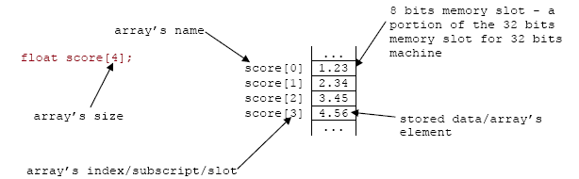
Simplified Figure.
Elementary Programming with C/Session 7/ Slide <number> of 21

Slide 9
Quản lý mảng trong C
Trong ngôn ngữ C, mảng được “đối xử” không giống hoàn toàn với biến
Hai mảng có cùng kiểu và cùng kích thước cũng không được xem là tương đương nhau
Không thể gán trực tiếp một mảng cho một mảng khác.
Không thể gán trị cho toàn bộ mảng, mà phải gán trị cho từng phần tử của mảng
Elementary Programming with C/Session 7/ Slide <number> of 21

Slide 10
Quản lý mảng trong C (tt)
/*Input values are accepted from the user into the array ary[10]*/
#include <stdio.h>
void main(){
int ary[10];
int i, total, high;
for(i=0; i<10; i++) {
printf(“\n Enter value: %d : ”, i+1);
scanf(“%d”,&ary[i]);
}
Elementary Programming with C/Session 7/ Slide <number> of 21

Slide 11
Quản lý mảng trong C (tt)
/* Displays highest of the entered values */
high = ary[0];
for(i=1; i<10; i++){
if(ary[i] > high) high = ary[i];
}
printf(“\nHighest value entered was %d”, high);
/* prints average of values entered for ary[10] */
for(i=0,total=0; i<10; i++) total = total + ary[i];
printf(“\nThe average of the elements of ary is%d”,total/i);
}
Elementary Programming with C/Session 7/ Slide <number> of 21

Slide 12
Khởi tạo mảng
Mỗi phần tử của một mảng auto cần được khởi tạo riêng rẽ.
Trong ví dụ sau các phần tử của mảng được gán giá trị bằng cách sử dụng vòng lặp for
  #include <stdio.h>
  void main() {
  char alpha[26];
  int i, j;
  for(i=65,j=0; i<91; i++,j++) {
  alpha[j] = i;
  printf(“The character now assigned is%c\n”,alpha[j]);
  }
  getchar();
  }
Elementary Programming with C/Session 7/ Slide <number> of 21

Slide 13
Khởi tạo mảng (tt)
Trong trường hợp mảng extern và static, các phần tử được tự động khởi tạo với giá trị 0
int ary[]={1,2,3,4,5};//external storage class
static float x[]={0,0.25,0,-0.5};//static storage class
Elementary Programming with C/Session 7/ Slide <number> of 21

Slide 14
Initializing Arrays
You can assign values to the array in several ways. For example, if I wanted an array to hold the numbers 1 through to 10, I could do this in several ways, as this example demonstrates:
main()
{
int arrayOfInts1[10] = {1, 2, 3, 4, 5, 6, 7, 8, 9, 10};
int arrayOfInts2[10];
int arrayOfInts3[] = {1,2,3,4,5, 6,7,8,9,10}; /* an unsized array */
int arrayOfInts4[10];
int i;
arrayOfInts2[0] = 1; arrayOfInts2[1] = 2; arrayOfInts2[2] = 3; arrayOfInts2[3] = 4; arrayOfInts2[4] = 5; arrayOfInts2[5] = 6; arrayOfInts2[6] = 7; arrayOfInts2[7] = 8; arrayOfInts2[8] = 9; arrayOfInts2[9] = 10;
for(i=0 ; i<10 ; i++)
{
arrayOfInts4[i] = i + 1;
}
}
Elementary Programming with C/Session 7/ Slide <number> of 21

Slide 15
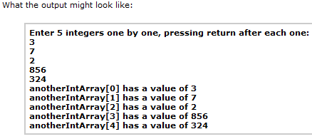
More…
#include <stdio.h>
main()
{
int anotherIntArray[5];
int i;
printf("Enter 5 integers one by one ");
printf("pressing return after each one:\n");
for(i=0 ; i<5 ; i++) {
scanf("%d", &anotherIntArray[i]);
}
for(i=0 ; i<5 ; i++) {
printf("anotherIntArray[%d] has a value of %d\n", i, anotherIntArray[i]);
}
}
Elementary Programming with C/Session 7/ Slide <number> of 21

Slide 16
Chuỗi/Mảng ký tự
Chuỗi có thể được định nghĩa như là một mảng kiểu ký tự, được kết thúc bằng ký tự null
Mỗi ký tự trong chuỗi chiếm một byte và ký tự cuối cùng của chuỗi là “\0” (null)
Ví dụ:
Elementary Programming with C/Session 7/ Slide <number> of 21

Slide 17
Chuỗi/Mảng ký tự (ví dụ)
#include <stdio.h>
void main(){
char ary[5];
int i;
printf(“\n Enter string : “);
scanf(“%s”,ary);
printf(“\n The string is %s \n\n”,ary);
for (i=0; i<5; i++)
printf(“\t%d”, ary[i]);
}
Elementary Programming with C/Session 7/ Slide <number> of 21

Slide 18
Chuỗi/Mảng ký tự (tt)
Chạy chương trình:
Enter string:
  Nếu dữ liệu nhập là “appl”, output của chương trình là:
The string is appl
97 112 112 108 0
Elementary Programming with C/Session 7/ Slide <number> of 21

Slide 19
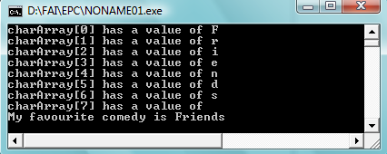
More…
#include <stdio.h>
main()
{
char charArray[8] = {'F','r','i','e','n','d','s','\0'};
int i;
for(i=0 ; i<8 ; i++)
{
printf("charArray[%d] has a value of %c\n", i, charArray[i]);
}
printf("My favourite comedy is %s\n", charArray); /* Alternative way */
}
Elementary Programming with C/Session 7/ Slide <number> of 21

Slide 20
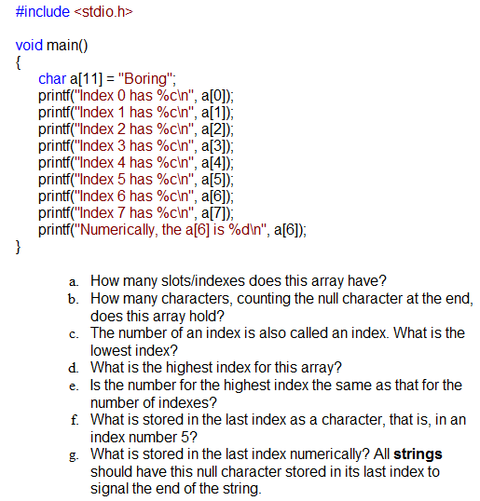
More practice
solution
a. 11.
b. 7 characters including the null character.
c. 0.
d. 10.
e. No. The number of indexes are 11 but the highest index is 10 because the index counting starts from 0 instead of 1.
f. A 'g' character.
g. A null character.
Elementary Programming with C/Session 7/ Slide <number> of 21

Slide 21
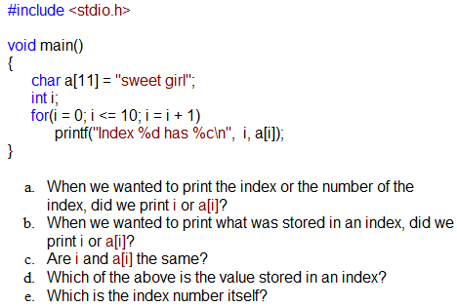

More…
solution
Elementary Programming with C/Session 7/ Slide <number> of 21

Slide 22
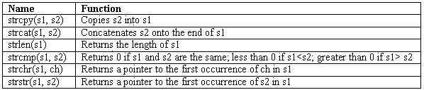
Các hàm xử lý chuỗi
Các hàm xử lý chuỗi được tìm thấy trong thư viện chuẩn <string.h>
Elementary Programming with C/Session 7/ Slide <number> of 21

Slide 23
Mảng hai chiều
Mảng đa chiều đơn giản nhất và thường được dùng nhất là mảng hai chiều
Mảng hai chiều có thể xem như là một mảng với mỗi phần tử là mảng một chiều
Về logic, một mảng hai chiều trông giống như một bảng lịch trình xe lửa, gồm các dòng và các cột
Khai báo mảng hai chiều:
int temp[4][3];
Elementary Programming with C/Session 7/ Slide <number> of 21

Slide 24
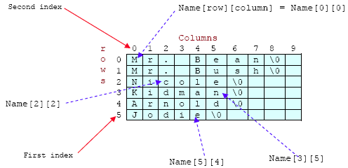

Thinking…
Here, we can initialize the array with 6 strings, each with maximum 9 characters long. If depicted in rows and columns it will look something like the following and can be considered as contiguous arrangement in the memory.
char Name[6][10] = {"Mr. Bean", "Mr. Bush", "Nicole", "Kidman", "Arnold","Jodie"};
And compare to the 1D array shown below.
Score[6];
Elementary Programming with C/Session 7/ Slide <number> of 21

Slide 25

Khởi tạo mảng đa chiều
int ary[3][4] ={1,2,3,4,5,6,7,8,9,10,11,12};
Kết quả của phép gán trên như sau:
Elementary Programming with C/Session 7/ Slide <number> of 21

Slide 26

Khởi tạo mảng đa chiều (tt)
int ary[3][4] ={{1,2,3},{4,5,6},{7,8,3}};
Kết quả của phép gán trên như sau:
Elementary Programming with C/Session 7/ Slide <number> of 21

Slide 27
Khởi tạo mảng đa chiều (tt)
Một mảng chuỗi hai chiều được khai báo theo cách sau:
char str_ary[25][80];
Elementary Programming with C/Session 7/ Slide <number> of 21

Slide 28
Initializing 2D Arrays
#include <stdio.h>
main()
{
int first[3][4] = {0,1,2,3,4,5,6,7,8,9,10,11};
int second[3][4] = {0, 1, 2, 3,
4, 5, 6, 7,
8, 9,10,11}; /* a clearer definition than the first */
int third[][5] = {0,1,2,3,4}; /* third[] only has one index of 1 */
int fourth[][6] = {0,1,2,3,4,5,6,7,8,9,10,11}; /* fourth[] has 2 indices - 0 or 1
int i,j;
int fifth[5][4];
int sixth[2][6];
int seventh[2][3];
for(i=0 ; i<5 ; i++) {
for(j=0 ; j<4 ; j++) {
fifth[i][j] = i * 4 + j; }
}
Contd..
Elementary Programming with C/Session 7/ Slide <number> of 21

Slide 29
Contd..
for(i=0 ; i<2 ; i++)
{
printf("Enter 6 integers separated by spaces: ");
for(j=0 ; j<6 ; j++)
{
scanf("%d" , &sixth[i][j]);
}
printf("\n");
}
printf("You entered:\n");
for(i=0 ; i<2 ; i++)
{
for(j=0 ; j<6 ; j++) {
printf("%d ", sixth[i][j]);
}
printf("\n");
}
seventh[0][0] = 0; seventh[0][1] = 1; seventh[0][2] = 2; seventh[1][0] = 3; seventh[1][1] = 4; seventh[1][2] = 5;
}
Elementary Programming with C/Session 7/ Slide <number> of 21

Slide 30
Mảng hai chiều - Ví dụ
#include <stdio.h>
#include <string.h>
void main (){
int i, n = 0;
int item;
char x[10][12];
char temp[12];
clrscr();
printf(“Enter each string on a separate line\n\n”);
printf(“Type ‘END’ when over \n\n”);
/* read in the list of strings */
do {
printf(“String %d : ”, n+1);
scanf(“%s”, x[n]);
} while (strcmp(x[n++], “END”));
/*reorder the list of strings */
còn tiếp….
Elementary Programming with C/Session 7/ Slide <number> of 21

Slide 31
Mảng hai chiều - Ví dụ (tt.)
n = n – 1;
for(item=0; item<n-1; ++item) {
/* find lowest of remaining strings */
for(i=item+1; i<n; ++i) {
if(strcmp (x[item], x[i]) > 0){
/*interchange two stings */
strcpy (temp, x[item]);
strcpy (x[item], x[i]);
strcpy (x[i], temp);
}
}}
/* Display the arranged list of strings */
printf(“Recorded list of strings : \n”);
for(i = 0; i <= n ; ++i) {
printf("\nString %d is %s", i+1, x[i]);
}
}
Elementary Programming with C/Session 7/ Slide <number> of 21

Slide 32
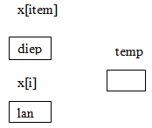
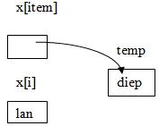
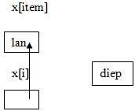
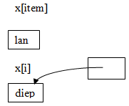
Original position: Prepare a temporary storage, Temp
Simplified Figure.
Step 1: Store string “diep” into temp.
Step 2: Store string “lan” into x[item]
Step 3: Store string “diep” into x[i]
Elementary Programming with C/Session 7/ Slide <number> of 21

